Slide 1
C언어 기초 (2)

Slide 2
목차
복습
배열(Array)
반복문(Loop)
자료 입력받기

Slide 3
복습

Slide 4
복습: 지난 시간 요약
C 언어 소개
고급언어+저급언어, 컴파일 언어(컴파일러를 거쳐 기계어로 번역됨)
기초 문법
표준 입출력 형식
세미콜론, 중괄호, 들여쓰기
변수 선언 및 출력
주석

Slide 5
복습: 기초 문법
표준 입출력 형식
세미콜론, 중괄호, 들여쓰기
#include <stdio.h>
int main(){
printf("Hello,world!");
return 0;
}

Slide 6
복습: 기초 문법
변수 선언 및 출력
주석
#include <stdio.h>
int main(){
int a; //define variable a
a = 10;
printf("%d", a);
return 0;
}

Slide 7
배열(Array)

Slide 8
배열(Array): 배열이란?
유사한 요소(element)의 모음(같은 자료형의 변수를 일렬로 늘어놓은 형태)
index는 0부터 시작
반복문과 결합하면 연속적이고 반복되는 값을 손쉽게 처리 가능
int score1 = 80;
int score2 = 84;
//...(생략)
int score29 = 72;
int score30 = 91;
scores
80 | 84 | … | 72 | 91
score[0] | score[1] | … | score[28] | score[29]

Slide 9
배열(Array): 배열 선언 (1)
선언 방법
자료형 배열이름[크기];
int A[5];
A[0] = 72;
A[1] = 73;
A[2] = 74;
A[3] = 75;
A[4] = 76;
Array A
72 | 73 | 74 | 75 | 76
A[0] | A[1] | A[2] | A[3] | A[4]

Slide 10
배열(Array): 배열 선언 (2)
선언 방법
자료형 배열이름[크기] = { 값, 값, 값 };
int B[5] = {2,4,6,8,10};
Array B
2 | 4 | 6 | 8 | 10
B[0] | B[1] | B[2] | B[3] | B[4]
int B[5] = {2,4,6};
Array B
2 | 4 | 6 | 0 | 0
B[0] | B[1] | B[2] | B[3] | B[4]
* 배열의 일부만 선언할 경우 나머지 요소는 0

Slide 11
배열(Array): 배열 선언 (3)
초기화하는 경우는 array size 생략 가능
int B[] = {2,4,6,8,10};
Array B
2 | 4 | 6 | 8 | 10
B[0] | B[1] | B[2] | B[3] | B[4]

Slide 12
Quiz 1
A라는 배열에 {1,3,5,7,9}를 선언하고 배열의 3번째 요소를 출력하세요

Slide 13
반복문

Slide 14
반복문: for문 기초 형태
for문 작성 방식
for 반복문의 괄호에 초기식, 조건식, 변화식을 지정
중괄호 안에 반복할 코드를 작성
#include<stdio.h>
int main(){
for(int i = 0;i < 5; i++){
printf("%d",i);
}
}
초기식: int i = 0 (i의 초기값은 0이다)
조건식: i < 5 (i가 5보다 작으면 코드를 실행한다)
변화식: i++ (i의 값은 1씩 증가한다)

Slide 15
반복문: while문 기초 형태
while문 작성 방식
반복문에 사용할 변수 i를 선언한 뒤 0으로 초기화, while에는 조건식만 지정
while 반복문은 반드시 { } (중괄호) 안에 변화식을 지정
#include<stdio.h>
int main(){
int i = 0;
while(i<5){
printf("Hello,world!\n");
i++;
}
}
초기식: int i = 0 (i의 초기값은 0이다)
조건식: i < 5 (i가 5보다 작으면 코드를 실행한다)
변화식: i++ (i의 값은 1씩 증가한다)

Slide 16
반복문: for문을 사용한 배열 요소 출력
배열의 크기를 알 경우
#include<stdio.h>
int main(){
int numArr[10] = {11,22,33,44,55,66,77,88,99,110}; // 크기가 10인 int형 배열
for(int i = 0;i < 10;i++){
printf("%d\n",numArr[i]); // 배열의 인덱스에 반복문의 변수 i를 지정
}
return 0;
}

Slide 17
반복문: for문을 사용한 배열 요소 출력
배열의 크기를 모를 경우
#include<stdio.h>
int main(){
int numArr[10] = {11,22,33,44,55,66,77,88,99,110}; // 크기가 10인 int형 배열
for(int i = 0;i < sizeof(numArr) / sizeof(int); i++){ // 배열의 요소 개수만큼 반복
printf("%d\n",numArr[i]); // 배열의 인덱스에 반복문의 변수 i를 지정
}
return 0;
}

Slide 18
Quiz 2
cadet이라는 배열에 {70,71,72,73}을 선언하고 반복문을 사용하여 모든 요소를 출력하세요(단, 배열의 크기는 모른다고 가정한다)

Slide 19
자료 입력받기

Slide 20
자료 입력받기: scanf 함수
scanf 함수 작성 방식
scanf(서식, 변수의 주소);
#include <stdio.h>
int main(){
int num1;
printf("정수를 입력하세요:");
scanf("%d", &num1); //표준 입력을 받아서 변수에 저장
printf("%d\n", num1); //변수의 내용을 출력
return 0;
}

Slide 21
자료 입력받기: scanf 함수
한번에 정수 두 개 입력받기
#include <stdio.h>
int main(){
int num1, num2;
printf("정수를 2개 입력하세요:");
scanf("%d %d", &num1, &num2); // 표준 입력을 받아서 변수에 저장
printf("%d %d\n", num1, num2); // 변수의 내용을 출력
return 0;
}

Slide 22
Quiz 3
1. 사용자로부터 하나의 정수를 입력받고(n>1), 입력받은 숫자만큼의 배열을 선언
2. 사용자로부터 2개의 정수를 추가로 입력받고, 위에서 선언한 배열의 1,2번째 자리에 입력받은 정수를 저장하시오
3. 반복문을 사용하여 배열의 모든 요소를 출력하시오

Slide 23
포인터

Slide 24
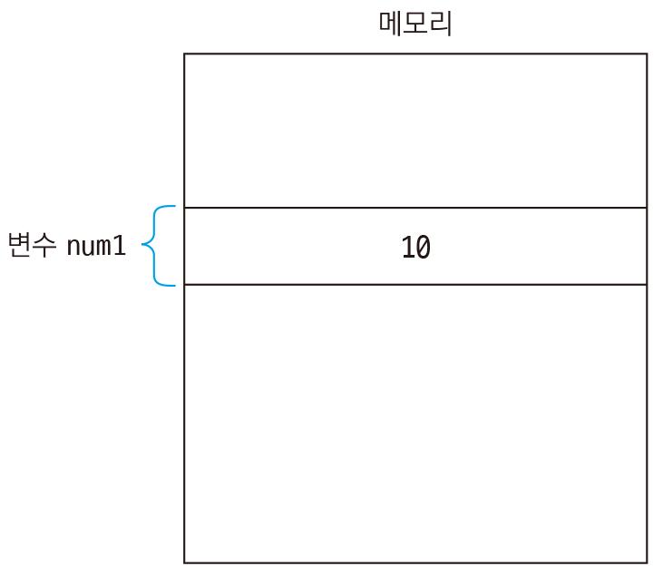
포인터: 기본 개념
변수는 컴퓨터의 메모리에 저장된다
#include <stdio.h>
int main(){
int num1 = 10;
printf("%p\n",&num1);
//008AF7FC:num1의 메모리 주소를 출력
//컴퓨터마다,실행할 때마다 달라짐
return 0;
}

Slide 25
포인터: 포인터 변수 선언
포인터 변수: 변수의 주소값을 저장할 수 있는 변수
자료형 *포인터이름;
포인터 = &변수;
#include <stdio.h>
int main(){
int *numPtr; // 포인터 변수 선언
int num1 = 10; // int형 변수를 선언하고 10 저장
numPtr = &num1; // num1의 메모리 주소를 포인터 변수에 저장
printf("%p\n", numPtr); //0055FC24: 포인터 변수 numPtr의 값 출력
printf("%p\n", &num1); //0055FC24: 변수 num1의 메모리 주소 출력
return 0;
}

Slide 26
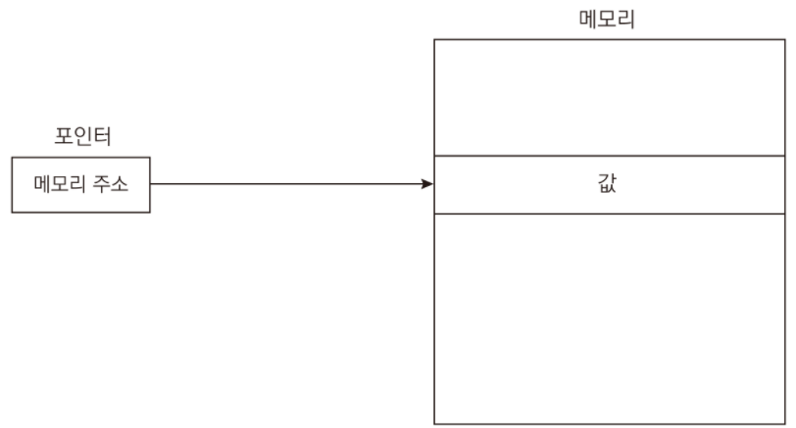
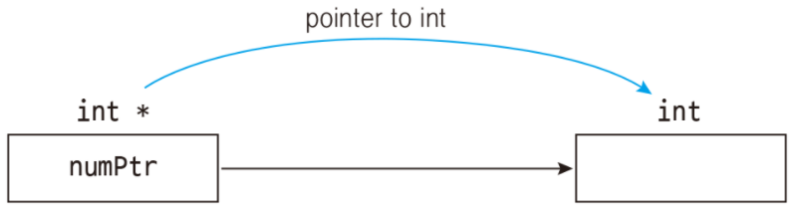
포인터: 포인터 변수 선언

